Slide 1
白马药业主打产品
公司简介
产品导航
经营业绩

Slide 2

公司简介
白马药业有限公司是一家集科研、生产、销售全方位为一体的中型民营企业，拥有40多年制药历史。环境优美、交通便利。
白马药业以“创杏林白马品牌，建和谐健康社会”为公司宗旨，全面形成了“杏林白马”的品牌发展战略。

Slide 3
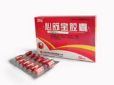
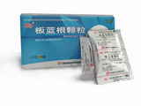
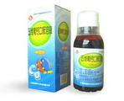
主打产品
心舒宝胶囊
板蓝根颗粒
更多产品
五维葡钙口服溶液

Slide 4
心舒宝胶囊
【功能主治】活血化瘀，益气止痛。用于冠心病，气虚血瘀引起的胸闷，心绞痛，以及高血压，动脉硬化等。
【优 势】中药保护品种。
返回产品导航

Slide 5
板蓝根颗粒
【功能主治】清热解毒，凉血利咽。用于肺胃热盛所致的咽喉肿痛、口咽干燥；急性扁桃体炎见上述证候者。
【优 势】独家规格。
返回产品导航

Slide 6
五维葡钙口服溶液
【适应症】用于B族维生素缺乏及钙缺乏所致的各种疾患的辅助治疗。
【优 势】全国生产仅两家。
返回产品导航

Slide 7
经营业绩
销售情况 | 心舒宝胶囊 | 板蓝根颗粒 | 五维葡钙口服液
西北市场 | 415038 | 400131 | 815169
东北市场 | 333658 | 765730 | 635815
华北市场 | 305175 | 436900 | 894068
华南市场 | 1314900 | 488280 | 459900

Slide 8
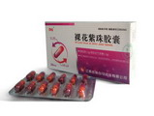
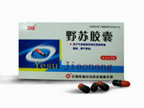
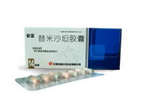
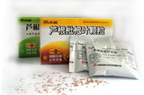
【药品名称】裸花紫珠胶囊
【功能主治】用于急慢性支气管炎及各种刺激引起的干咳。
【药品名称】野苏胶囊
【功能主治】理气调中，和胃止痛。用于气滞寒凝所致的胃脘疼痛、腹胀等症。
【药品名称】替米沙坦胶囊
【功能主治】用于原发性高血压的治疗。
【药品名称】芦根枇杷颗粒
【功能主治】润肺化痰，止咳定喘。用于伤风咳嗽、支气管炎。
返回产品导航

